Slide 1
｜
봄
이
온
다
｜
2
0
1
8
·
3
3
1
어
느
날
우
리
갑
자
기

Slide 2
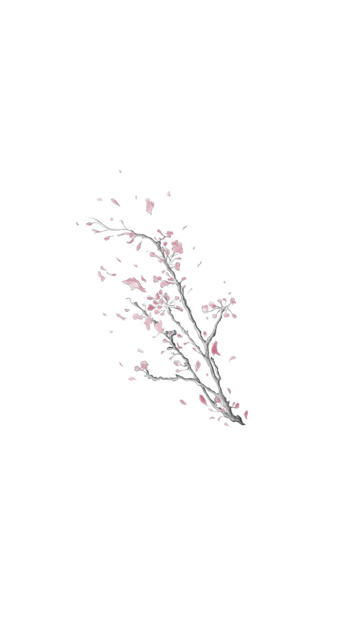
｜
봄
이
온
다
｜
2
0
1
8
·
3
3
1
어
느
날
우
리
갑
자
기

Slide 3

｜
벚
꽃
놀
이
｜
2
0
1
8
·
3
3
1
어
느
날
우
리
갑
자
기

Slide 4

｜
벚
꽃
놀
이
｜
2
0
1
8
·
3
3
1
어
느
날
우
리
갑
자
기

Slide 5

｜
벚
꽃
놀
이
｜
2
0
1
8
·
3
3
1
어
느
날
우
리
갑
자
기

Slide 6
｜
봄
타
느
냐
｜
2
0
1
8
·
3
3
1
어
느
날
우
리
갑
자
기

Slide 7



